Slide 1
  Travail à réaliser
Travaux pratique N°2
Mr. MEGNAFI Hicham (ESSA-Tlemcen)
Dans ce qui suit, nous allons réaliser quelques applications basiques à base du microcontrôleur ATmega328 ou Mega2560, ces exemples vont nous permettre de bien se familiariser avec l’environnement d’Arduino.

Slide 2

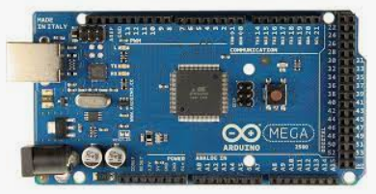

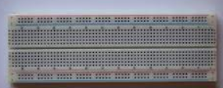
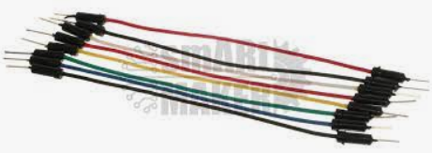
  Application N°l : Clignotement d’une LED
Travaux pratique N°2
Mr. MEGNAFI Hicham (ESSA-Tlemcen)
Ce programme doit permettre de faire clignoter une DEL connectée sur la broche numérique n°10. Elle doit restée allumée pendant 4 s et éteinte pendant 1 s.
Matériel nécessaire :
- Une LED
- Une résistance 220 Ohms
- Plusieurs câbles
- Une carte Arduino Mega
- Une breadboard

Slide 3
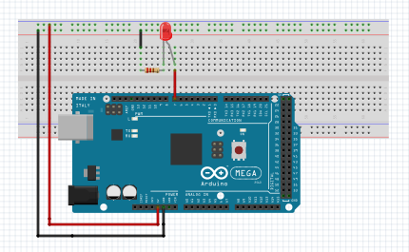
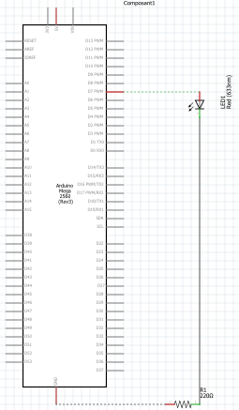
  Application N°l : Clignotement d’une LED
Travaux pratique N°2
Mr. MEGNAFI Hicham (ESSA-Tlemcen)
Réaliser le circuit de test
Schéma électronique
breadbord

Slide 4
  Application N°1 : Clignotement d’une LED
Travaux pratique N°2
Mr. MEGNAFI Hicham (ESSA-Tlemcen)
int PIN_LED_Rouge= 10 ;
Int count =0;
void setup()
{
pinMode(PIN_LED_Rouge, OUTPUT);
Serial.begin(9600); // communications à 9600 baud (char /second)
}
void loop()
{
digitalWrite(PIN_LED_Rouge, HIGH);
delay(4000);
digitalWrite(PIN_LED_Rouge, LOW);
delay(1000);
Serial.print("Count is ");
Serial.println(count);
count++;
}

Slide 5
  Application N°2 : Variation de l’intensité de la LED
Travaux pratique N°2
Mr. MEGNAFI Hicham (ESSA-Tlemcen)
#define PIN_LED_Rouge1 10
// Définition d'une constante.
int Intensite_LED = 0; // Intensité de la LED
int Quantite_de_variation= 1;
// Quantité de variation de l'intensité
void setup() {
// Initialise le PIN digital pinA comme OUTPUT
pinMode(PIN_LED_Rouge1 , OUTPUT);
}
void loop() {
// Etablit l'intensité de la LED connectée à la PIN pinA
analogWrite(PIN_LED_Rouge1 , Intensite_LED);
// Change l'intensité de la LED
Intensite_LED = Intensite_LED + Quantite_de_variation;
// Si on atteint une extreme, change le sens de variation d'intensité
if (Intensite_LED == 0 || Intensite_LED == 255) {
Quantite_de_variation = -Quantite_de_variation;
// Si l'intensité est à son minimum, éteint la LED et attend un petit moment
if (Intensite_LED == 0) {
digitalWrite(PIN_LED_Rouge1 , LOW);
delay(500);
}
}
delay(10);
}

Slide 6

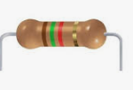

  Application N°3 : Commandement d'une LED par bouton poussoir
Travaux pratique N°2
Mr. MEGNAFI Hicham (ESSA-Tlemcen)
Ce programme doit permettre d’allumer une LED connectée sur la broche numérique n°10 lorsqu’un bouton poussoir, connecté sur la broche numérique n°12 est appuyé.
Matériel nécessaire :
- Une LED
- Une résistance 220 Ohms
- Plusieurs câbles
- Une carte Arduino Mega
Une breadboard
Bouton poussoir
Une résistance 1.5 K Ohms

Slide 7
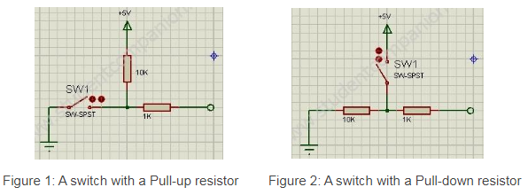
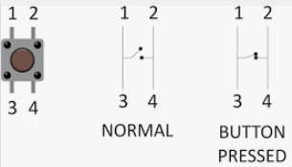
  Application N°3 : Commandement d'une LED par bouton poussoir
Travaux pratique N°2
Mr. MEGNAFI Hicham (ESSA-Tlemcen)
Fonctionnement d’une bouton poussoir

Slide 8
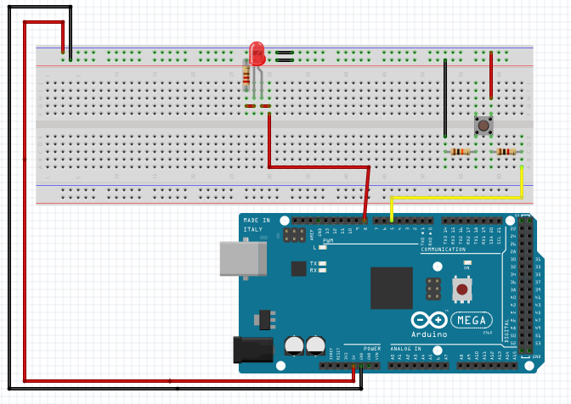
  Application N°3 : Commandement d'une LED par bouton poussoir
Travaux pratique N°2
Mr. MEGNAFI Hicham (ESSA-Tlemcen)
breadbord

Slide 9
  Application N°3 : Commandement d'une LED par bouton poussoir
Travaux pratique N°2
Mr. MEGNAFI Hicham (ESSA-Tlemcen)
int PIN_LED_Rouge1 = 8;
int bouton_poussoir1 = 5;
void setup() {
// put your setup code here, to run once:
pinMode(PIN_LED_Rouge1, OUTPUT);
pinMode(bouton_poussoir1, INPUT);
}
void loop() {
// put your main code here, to run repeatedly:
if(digitalRead(bouton_poussoir1)==HIGH)
{digitalWrite(PIN_LED_Rouge1,HIGH);
}else{
digitalWrite(PIN_LED_Rouge1,LOW);
}
}

Slide 10
  Application N°4 : Affichage de l'état du bouton poussoir dans le serial
Travaux pratique N°2
Mr. MEGNAFI Hicham (ESSA-Tlemcen)
Il y a le problème que parfois, une pression sur le bouton est comptée à double. C'est typique des rebonds.
void loop() {
if (digitalRead(pinIn) == 1) {
// On a pressé sur le bouton qui met la PIN pinIn à l'état haut (HIGH)
// Test qu'il n'était pas déjà pressé avant.
if (nEtatLast == 0) {
nEtatLast = 1;
// Mémorise qu'on a pressé sur le bouton digitalWrite(pinOut, HIGH);
// set LED on nCompteur = nCompteur + 1;
Serial.println(nCompteur); // rien correspond à DEC
// "println" envoie un retour à la ligne, contrairement à "print".
// Serial.print(nCompteur, DEC); -> sortie par défaut, sortie sous forme de string
// Si nCompteur = 37, sortie = "37", donc deux caractères
// Si nCompteur = 254, sortie = "254", donc trois caractères
// Serial.print(nCompteur, BIN); -> sortie binaire sous forme de string
// Serial.print(nCompteur, HEX); -> sortie hexadécimale sous forme de string
// Serial.print(nCompteur, BYTE); -> sortie sous forme de nombre
// Si bIn = 37, sortie = 37, un nombre
// Serial.write(nCompteur); -> sortie sous forme du nombre se trouvant dans la variable
}
}
else { // bouton relaché
nEtatLast = 0; // Mémorise qu'on a relaché le bouton digitalWrite(pinOut, LOW); // set the LED off
}
}
#define pinOut 13 // Définition de constantes.
#define pinIn 12 int nCompteur = 0;
int nEtatLast = 0; // mémorise le dernier état du bouton
void setup() {
//Initialise la PIN digital pinOut comme OUTPUT
// La PIN 13 a une LED connectée sur la plupart des cartes Arduino
// Initialise la PIN digital pinIn comme INPUT
pinMode(pinOut, OUTPUT);
pinMode(pinIn, INPUT);
digitalWrite(pinOut, LOW);
// set the LED off Serial.begin(115200);
// Initialise la communication série à une haute vitesse.
// La vitesse de 9600 bauds est souvent utilisée par défaut.
}

Slide 11
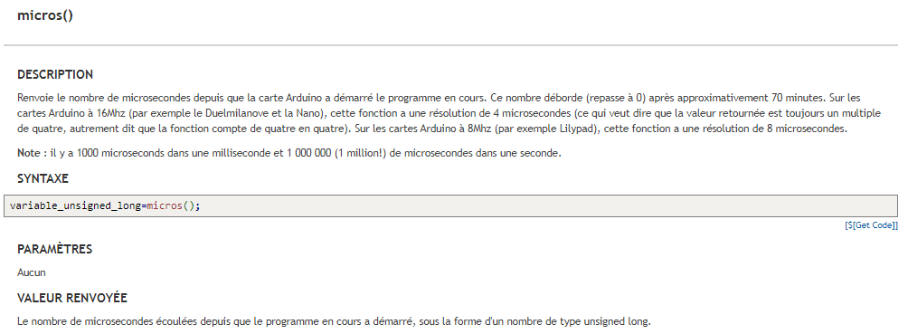
  Application N°5 : Mesure le temps en micro secondes durant lequel un bouton est pressé.
Travaux pratique N°2
Mr. MEGNAFI Hicham (ESSA-Tlemcen)

Slide 12
  Application N°5 : Mesure le temps en micro secondes durant lequel un bouton est pressé.
Travaux pratique N°2
Mr. MEGNAFI Hicham (ESSA-Tlemcen)
void loop() {
if (digitalRead(12) == 1) {
// On a pressé sur le bouton qui met la PIN 12 à l'état haut (HIGH)
// Test qu'il n'était pas déjà pressé avant.
if (nEtatLast == 0) {
lwTimeStart = micros();
nEtatLast = 1; // Mémorise qu'on a pressé sur le bouton
delay(1); // attente d'une milliseconde, pour éviter les rebonds
digitalWrite(13, HIGH); // set LED on
}
}
else { // bouton relaché
if (nEtatLast == 1) {
// On vient de relacher le bouton
lwTimeStop = micros();
nEtatLast = 0; // Mémorise qu'on a relaché le bouton
Serial.println(lwTimeStop - lwTimeStart); // Affiche en micro secondes le temps durant lequel le bouton était pressé
digitalWrite(13, LOW); // set the LED off
}
} } // loop
int nEtatLast = 0; // mémorise le dernier état du bouton
unsigned long lwTimeStart = 0; // Temps en micros secondes du départ de bouton appuyé
unsigned long lwTimeStop = 0; // Temps en micros secondes d'arret du bouton
void setup() {
// Initialise la PIN digital 13 comme OUTPUT
// La PIN 13 a une LED connectée sur la plupart des cartes Arduino
// Initialise la PIN digital 12 comme INPUT
pinMode(13, OUTPUT);
pinMode(12, INPUT);
digitalWrite(13, LOW); // set the LED off
Serial.begin(115200); // Initialise la communication série à une haute vitesse.
// La vitesse de 9600 bauds est souvent utilisée par défaut.
} // setup

Slide 13
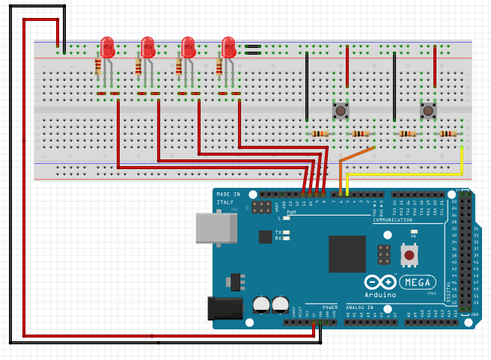
  Application N°6 : Commandes des LEDs par 2 boutons
Travaux pratique N°2
Mr. MEGNAFI Hicham (ESSA-Tlemcen)
breadbord

Slide 14
  Application N°6 : Commandes des LEDs par 2 boutons
Travaux pratique N°2
Mr. MEGNAFI Hicham (ESSA-Tlemcen)
int PIN_LED_Rouge1 = 8;
int PIN_LED_Rouge2 = 9;
int PIN_LED_Rouge3 = 10;
int PIN_LED_Rouge4 = 11;
int bouton_poussoir1 = 5;
int bouton_poussoir2 = 6;
void setup() {
// put your setup code here, to run once:
pinMode(PIN_LED_Rouge1, OUTPUT);
pinMode(PIN_LED_Rouge2, OUTPUT);
pinMode(PIN_LED_Rouge3, OUTPUT);
pinMode(PIN_LED_Rouge4, OUTPUT);
pinMode(bouton_poussoir1, INPUT);
pinMode(bouton_poussoir2, INPUT);
}
void loop() {
// put your main code here, to run repeatedly:
if(digitalRead(bouton_poussoir1)==HIGH)
{digitalWrite(PIN_LED_Rouge1,HIGH);
digitalWrite(PIN_LED_Rouge2,HIGH);
}else{
digitalWrite(PIN_LED_Rouge1,LOW);
digitalWrite(PIN_LED_Rouge2,LOW);
}
if(digitalRead(bouton_poussoir2)==HIGH)
{digitalWrite(PIN_LED_Rouge3,HIGH);
digitalWrite(PIN_LED_Rouge4,HIGH);
}else{
digitalWrite(PIN_LED_Rouge3,LOW);
digitalWrite(PIN_LED_Rouge4,LOW);
}
}

Slide 15
  Application N°7 : Commandes des LEDs par 2 boutons
Travaux pratique N°2
Mr. MEGNAFI Hicham (ESSA-Tlemcen)
Deux boutons permettent de faire varier la fréquence de clignotement d'une LED.
#define PIN_LED_Rouge1 = 8;
#define PIN_LED_Rouge2 = 9;
#define PIN_LED_Rouge3 = 10;
#define PIN_LED_Rouge4 = 11;
#define bouton_poussoir1 = 5;
#define bouton_poussoir2 = 6;
int nCompteur = 5;
int nEtatLast_p2 = 0; // mémorise le dernier état du bouton 12
int nEtatLast_p1 = 0; // mémorise le dernier état du bouton 11
byte bEtatLED = LOW; // L'état de la LED
void setup() {
// put your setup code here, to run once:
pinMode(PIN_LED_Rouge1, OUTPUT);
pinMode(PIN_LED_Rouge2, OUTPUT);
pinMode(PIN_LED_Rouge3, OUTPUT);
pinMode(PIN_LED_Rouge4, OUTPUT);
pinMode(bouton_poussoir1, INPUT);
pinMode(bouton_poussoir2, INPUT);
}
void loop() {
if (digitalRead(bouton_poussoir1) == 1) {
// On a pressé sur le bouton qui met la PIN bouton_poussoir1 à l'état haut (HIGH)
// Test qu'il n'était pas déjà pressé avant.
if (nEtatLast_p2 == 0) {
nEtatLast_p2 = 1; // Mémorise qu'on a pressé sur le bouton
delay(1); // attente d'une milliseconde, pour éviter les rebonds
nCompteur = nCompteur + 1;}
} else { // bouton relaché
nEtatLast12 = 0; // Mémorise qu'on a relaché le bouton
}
if (digitalRead(bouton_poussoir2) == 1) { // On a pressé sur le bouton qui met la PIN bouton_poussoir2 à l'état haut (HIGH)
// Test qu'il n'était pas déjà pressé avant.
if (nEtatLast_p1 == 0) { nEtatLast_p1 = 1; // Mémorise qu'on a pressé sur le bouton
delay(1); // attente d'une milliseconde, pour éviter les rebonds
nCompteur = nCompteur - 1;
if (nCompteur < 1) nCompteur = 1; // Test que le compteur ne soit pas inférieur à 1.
}
} else { // bouton relaché
nEtatLast_p1 = 0; // Mémorise qu'on a relaché le bouton
} // Change l'état de la LED
bEtatLED = 1 - bEtatLED; // change son état
digitalWrite(pinOut, bEtatLED);
delay(1000 / nCompteur); // attente correspondant à la fréquence désirée.
} // loop
}

Slide 16
  Application N°8 : Lecture d'une tension sur le port analogique A0
Travaux pratique N°2
Mr. MEGNAFI Hicham (ESSA-Tlemcen)
Un programme qui Fait varier l'intensité de la LED connectée à la PIN 9
Matériel nécessaire :
- Une LED
- Une résistance 220 Ohms
- Plusieurs câbles
- Une carte Arduino Mega
Une breadboard
potentiomètre

Slide 17
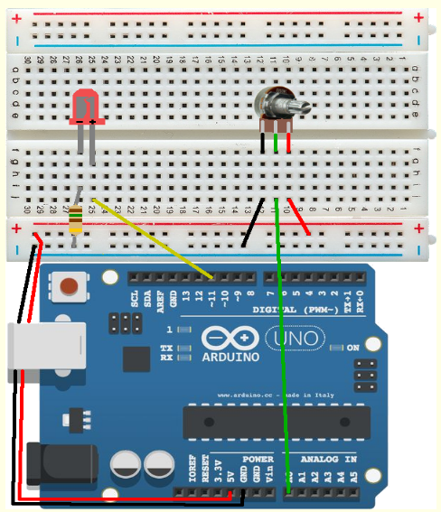
  Application N°8 : Lecture d'une tension sur le port analogique A0
Travaux pratique N°2
Mr. MEGNAFI Hicham (ESSA-Tlemcen)
Réaliser le circuit de test
breadbord

Slide 18
  Application N°8 : Lecture d'une tension sur le port analogique A0
Travaux pratique N°2
Mr. MEGNAFI Hicham (ESSA-Tlemcen)
int nSensorValue = 0; // Valeur lue sur le port analogique A0
int nSensorValueOld = 0; // Dernière valeur lue sur le port analogique A0
int nOutputValue = 0; // Valeur écrite sur la PIN 11, pour faire varier l'intensité de la LED
void setup() {
// Initialise la PIN digital 11 comme OUTPUT
pinMode(11, OUTPUT);
Serial.begin(115200); // Initialise la communication série à une haute vitesse.
// La vitesse de 9600 bauds est souvent utilisée par défaut.
} // setup
void loop() {
nSensorValue = analogRead(A0); // Lecture de la tension sur le port analogique A0
// La tension varie entre 0 et 5 Volts, correspondant
// aux nombres entre 0 et 1023.
if (abs(nSensorValue - nSensorValueOld) > 10) {
// La valeur du port analogique A0 a changé,
nSensorValueOld = nSensorValue; // Mémorise la nouvelle valeur du port analogique A0
// Convertie la valeur lue, qui est entre 0 et 1023 en un nombre entre 0 et 255.
nOutputValue = map(nSensorValue, 0, 1023, 0, 255);
analogWrite(11, nOutputValue); // Change la luminosité de la LED
// affiche la valeur lue
Serial.println(nSensorValue);
}
} // loop

Slide 19
Mr. MEGNAFI Hicham (ESSA-Tlemcen)
Fin Tp 02

